Slide 1


POURSUITE D’ETUDES EN FRANCE
Thème : Préparation et arrivée en France
  Préparée par : Pôle Socio-Pédagogique
  Session du 30/08/2025

Slide 2



DEFINITION DU CADRE
  OBJECTIF :
  Donner des conseils dans les préparations en amont de la venue en France
  Couvrir les différentes démarches administratives à mener dès votre arrivée
  La recherche de logement et d’emploi étudiant
  Donner des conseils pratiques pour une meilleure intégration en France
  DECHIFFRAGE PICTOGRAMMES
  Fait appel à une attention particulière
  Exprime un conseil
  Notes :
  N’hésitez pas à lever la main si vous souhaitez contribuer à la discussion ou poser des questions
  Prenez des notes même si le présent document sera publiquement accessible depuis notre site internet
  Merci de n’allumer votre micro que si vous souhaitez intervenir et que le modérateur vous a passé la parole
  Donne une information
2
2

Slide 3
SOMMAIRE
  Tour de l’audience et présentation de l’A.E.S.B.M.
  Préparer son arrivée en France
  Les démarches administratives à réaliser à son arrivée
  La recherche de logement
  La recherche d’emploi étudiant
  Conseils pratiques pour une meilleure intégration en France
3
3

Slide 4
SOMMAIRE
  Tour de l’audience et présentation de l’A.E.S.B.M.
  Préparer son arrivée en France
  Les démarches administratives à réaliser à son arrivée
  La recherche de logement
  La recherche d’emploi étudiant
  Conseils pratiques pour une meilleure intégration en France
4
4

Slide 5
TOUR DE L’AUDIENCE ET PRESENTATION DE L’A.E.S.B.M.
  TOUR DE L’AUDIENCE
  PRESENTATION BRIEVE (MAXIMUM 20 SECONDES)
  Nom complet
  Pays de résidence actuel
  Profil (Salarié/étudiant/...) + Formation et établissement scolaire si étudiant
  Attentes concernant ce webinaire
DEMARCHES ADMINISTRATIVES
PREPARER SON ARRIVEE EN FRANCE
RECHERCHE DE LOGEMENT
CONSEILS PRATIQUES
TOUR D’AUDIENCE ET A.E.S.B.M
RECHERCHE D’EMPLOI ÉTUDIANT
5
5

Slide 6





TOUR DE L’AUDIENCE ET PRESENTATION DE L’A.E.S.B.M.
  PRESENTATION DE L’A.E.S.B.M.
  Date de création : 2005 sous le nom de Pacte de Solidarité
  Objectif : Faciliter l’intégration, accompagner nos membres dans leur parcours et créer un espace dynamique et bienveillant
  Nos valeurs : La Téranga, l’Equité et la Diversité
  Nos activités et services :
Divertissement
Pédagogie et aide aux étudiants
Culture
Compétition
DEMARCHES ADMINISTRATIVES
PREPARER SON ARRIVEE EN FRANCE
RECHERCHE DE LOGEMENT
CONSEILS PRATIQUES
TOUR D’AUDIENCE ET A.E.S.B.M
RECHERCHE D’EMPLOI ÉTUDIANT
6
6

Slide 7
TOUR DE L’AUDIENCE ET PRESENTATION DE L’A.E.S.B.M.
  PRESENTATION DE L’A.E.S.B.M.
Près d’une trentaine de nouveaux étudiants accueillis et soutenus chaque année
Environ 8 nationalités sympathisantes
Plus de 12 variétés d’activités dans l’année
Près de 300 adhérents dont plus d’une centaine à Belfort-Montbéliard
DEMARCHES ADMINISTRATIVES
PREPARER SON ARRIVEE EN FRANCE
RECHERCHE DE LOGEMENT
CONSEILS PRATIQUES
TOUR D’AUDIENCE ET A.E.S.B.M
RECHERCHE D’EMPLOI ÉTUDIANT
7
7

Slide 8
SOMMAIRE
  Tour de l’audience et présentation de l’A.E.S.B.M.
  Préparer son arrivée en France
  Les démarches administratives à réaliser à son arrivée
  La recherche de logement
  La recherche d’emploi étudiant
  Conseils pratiques pour une meilleure intégration en France
8
8

Slide 9

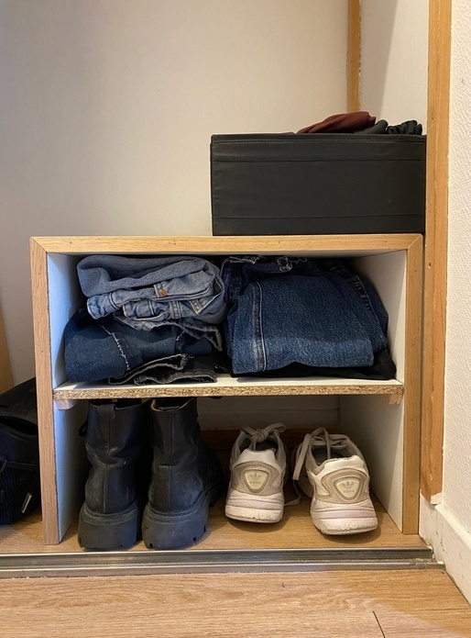
PREPARER SON ARRIVÉE EN FRANCE
  Documents à apporter :
CNI
Acte de naissance
Acte ou certificat de mariage ou de divorce,
Vos certificats et diplômes
Votre carnet de vaccination et votre dossier médical (ordonnances, résultats d’examens cliniques…)
Permis de conduire.
  Habillement :
2/3 d’habits lourds (manteaux, pulls, jeans/pantalons, chaussures fermées, bonnets, gants, …)
1/3 d’habits légers.
DEMARCHES ADMINISTRATIVES
PREPARER SON ARRIVEE EN FRANCE
RECHERCHE DE LOGEMENT
CONSEILS PRATIQUES
TOUR D’AUDIENCE ET A.E.S.B.M
RECHERCHE D’EMPLOI ÉTUDIANT
9
9

Slide 10
SOMMAIRE
  Tour de l’audience et présentation de l’A.E.S.B.M.
  Préparer son arrivée en France
  Les démarches administratives à réaliser à son arrivée
  La recherche de logement
  La recherche d’emploi étudiant
  Conseils pratiques pour une meilleure intégration en France
10
10

Slide 11

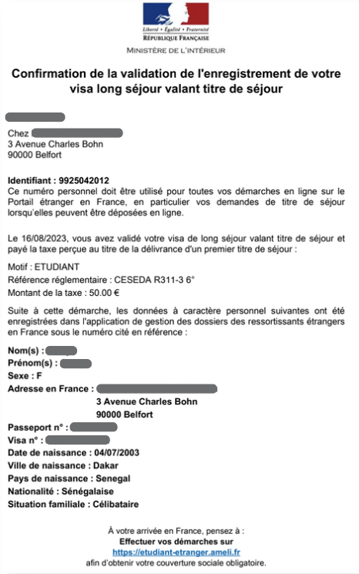
LES DEMARCHES ADMINISTRATIVES A REALISER A SON ARRIVEE
  VALIDATION DU VISA
C’est l’une des premières démarches à réaliser arriver en France. Cela, même si l’Etat français accorde un délai de 2 mois non négociable pour réaliser cette validation.
Se réalise en ligne sur le site internet etrangers-en-france.interieur.gouv.fr
  Justificatifs à fournir :
Passeport
Adresse email
Adresse de résidence en France + un justificatif de domicile (attestation d’hébergement, …)
Taxe de séjour de 50 euros (à acheter en ligne ou dans un bureau de tabac)
  Cette attestation de validation du visa vous sera utiles car vous sera quasiment toujours demandée pour vos démarches administratives lors de votre première année.
DEMARCHES ADMINISTRATIVES
PREPARER SON ARRIVEE EN FRANCE
RECHERCHE DE LOGEMENT
CONSEILS PRATIQUES
TOUR D’AUDIENCE ET A.E.S.B.M
RECHERCHE D’EMPLOI ÉTUDIANT
11
11

Slide 12

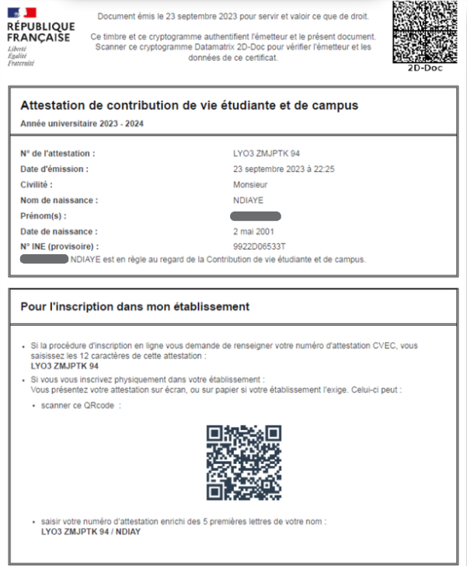
LES DEMARCHES ADMINISTRATIVES A REALISER A SON ARRIVEE
  LA CONTRIBUTION À LA VIE ETUDIANTE ET DE CAMPUS (C.V.E.C.)
  Contribution financière obligatoire due par les étudiants et collectée par les CROUS
  Montant → 105 euros
  Etapes à mener :
Rendez-vous sur le site cvec.etudiant.gouv.fr
Choisir la méthode paiement
Se connecter sur votre espace MesServicesEtudiants puis effectuer le paiement en ligne*
  Le numéro de l’attestation CVEC vous sera utile pour la finalisation de votre inscription scolaire.
  * : Uniquement si vous avez choisit un paiement par carte bancaire
DEMARCHES ADMINISTRATIVES
PREPARER SON ARRIVEE EN FRANCE
RECHERCHE DE LOGEMENT
CONSEILS PRATIQUES
TOUR D’AUDIENCE ET A.E.S.B.M
RECHERCHE D’EMPLOI ÉTUDIANT
12
12

Slide 13

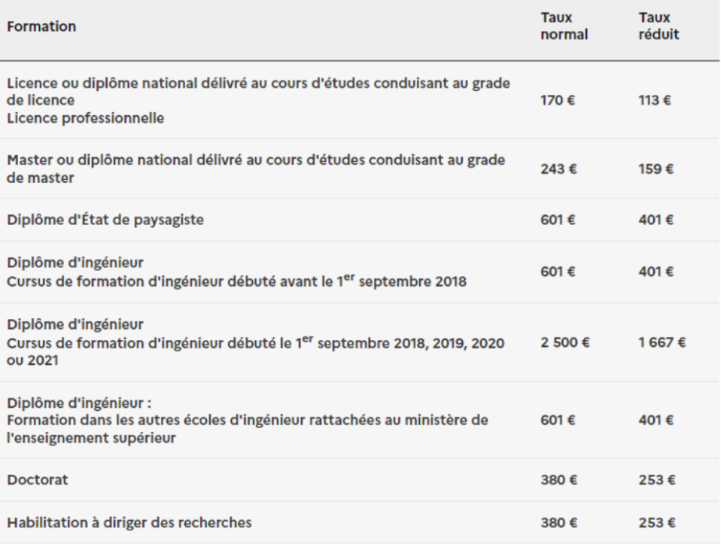
LES DEMARCHES ADMINISTRATIVES A REALISER A SON ARRIVEE
  L’INSCRIPTION SCOLAIRE
  Doit être effectuée selon les règles administratives de votre établissement scolaire
  Les frais d’inscription peuvent varier dépendant de votre niveau d’étude et du type de formation
  Depuis 2019, le ministère de l’Enseignement supérieur Français à mis en place des droits différenciés (frais d’inscription différenciés) pour les étudiants extracommunautaires (étudiants hors Union Européen).
  Licence : ≈ 2770 € (euros)
  Master : ≈ 3770 €
  Si vous êtes assujettis aux droits différenciés, demander à votre établissement scolaire s’il propose une exonération partielle sur les frais d’inscription.
  Et si oui, comment vous pouvez effectuer la demande.
DEMARCHES ADMINISTRATIVES
PREPARER SON ARRIVEE EN FRANCE
RECHERCHE DE LOGEMENT
CONSEILS PRATIQUES
TOUR D’AUDIENCE ET A.E.S.B.M
RECHERCHE D’EMPLOI ÉTUDIANT
13
13

Slide 14

LES DEMARCHES ADMINISTRATIVES A REALISER A SON ARRIVEE
  COMMUNICATION TELEPHONIQUE
  Il est conseillé de vous fournir une puce téléphonique française dès l’instant où vous arrivez en France.
  Deux possibilités :
Acheter une puce prépayée jetable
Acheter un forfait téléphonique
Avantage : Gestion du budget téléphonique
Inconvénient : Impossibilité de renseigner le numéro de téléphone à certains services publics (tickets SMS transport, inscription, etc...)
Avantages : Appels et SMS illimités + une connexion internet
Inconvénients :
fixe et selon vos besoins
Documents justificatifs requis (RIB, pièce d’identité)
DEMARCHES ADMINISTRATIVES
PREPARER SON ARRIVEE EN FRANCE
RECHERCHE DE LOGEMENT
CONSEILS PRATIQUES
TOUR D’AUDIENCE ET A.E.S.B.M
RECHERCHE D’EMPLOI ÉTUDIANT
14
14

Slide 15

LES DEMARCHES ADMINISTRATIVES A REALISER A SON ARRIVEE
  OUVERTURE COMPTE BANCAIRE
  Disposer d’un compte bancaire et d’une carte bancaire vous permet d’avoir accès à plus de possibilités et de moyens d’achat.
  Grâce à votre compte bancaire, vous pourrez entre autres :
Stocker vos avoirs financiers (et ainsi éviter d’avoir de l’espèce sur vous)
Recevoir des virements nationaux ou internationaux
Souscrire à des abonnements nécessitant des prélèvements réguliers
  Documents qui pourront vous être demandé :
Passeport + visa
Certificat d’inscription ou carte étudiante
Justificatif de domicile :
  Si logement personnel (facture/contrat d’électricité ou assurance habitation ou facture box internet)
  Si vous êtes hébergé (pièce d’identité de l’hébergeant + justificatif de domicile de l’hébergeant + attestation d’hébergement de l’hébergeant)
  Deux possibilités d’ouverture de compte :
Ouverture en ligne (possible pour certaines banques)
Et ouverture en agence
DEMARCHES ADMINISTRATIVES
PREPARER SON ARRIVEE EN FRANCE
RECHERCHE DE LOGEMENT
CONSEILS PRATIQUES
TOUR D’AUDIENCE ET A.E.S.B.M
RECHERCHE D’EMPLOI ÉTUDIANT
15
15

Slide 16

LES DEMARCHES ADMINISTRATIVES A REALISER A SON ARRIVEE
  ASSURANCE MALADIE
  Assure la prise en charge des dépenses de santé des assurés et garantit l'accès aux soins quels que soient leurs ressources, leur situation ou leur état de santé.
  Comment faire la demande ?
Vous rendre sur le site etudiant-etranger.ameli.fr
Renseigner vos informations personnelles
Déposer les justificatifs nécessaires
  Documents justificatifs :
Attestation d’inscription de l’année en cours (certificat de scolarité, carte étudiante)
Justificatif d’identité (Passeport)
Visa étudiant
Justificatif d’état civil (extrait de naissance en français)
Titre de séjour (Attestation de validation du visa)
RIB à votre nom (ou RIB d’un tiers + procuration RIB tiers complété et signé).
  Le délai de traitement est de plus ou moins 3 semaines.
  Si votre dossier est accepté, votre espace A.M.E.L.I sera créée, un numéro de sécurité social provisoire vous sera attribué et vous recevrez votre attestation provisoire.
  Vous pourrez ainsi par la suite effectuer la demande pour la carte vitale.
DEMARCHES ADMINISTRATIVES
PREPARER SON ARRIVEE EN FRANCE
RECHERCHE DE LOGEMENT
CONSEILS PRATIQUES
TOUR D’AUDIENCE ET A.E.S.B.M
RECHERCHE D’EMPLOI ÉTUDIANT
16
16

Slide 17

LES DEMARCHES ADMINISTRATIVES A REALISER A SON ARRIVEE
  ABONNEMENT AUX TRANSPORTS
  L’abonnement aux transports est essentiel pour les déplacements long trajet ou même court si vous êtes contre le temps. Souscription possible directement en agence ou en ligne.
  Documents justificatifs :
Passeport + visa ou carte de séjour
Justificatif de domicile :
  Si logement personnel (facture/contrat d’électricité ou assurance habitation ou facture box internet)
  Si vous êtes hébergé (pièce d’identité + justificatif de domicile + attestation d’hébergement de l’hébergeant)
RIB (Si le RIB est celui d’un proche : Fournir une pièce d’identité de votre proche)
  Si vous êtes étudiant, indiquer cette situation à l’ouverture de votre abonnement. Cela vous permettra d’avoir une réduction sur le tarif de l’abonnement.
  Pour les résidents à Belfort :
  L’abonnement OPTYMO vous permet d’avoir accès à différents moyens de transport (bus, vélo et voiture).
  Si vous êtes étudiant, l’abonnement est plafonné à 18€/mois.
DEMARCHES ADMINISTRATIVES
PREPARER SON ARRIVEE EN FRANCE
RECHERCHE DE LOGEMENT
CONSEILS PRATIQUES
TOUR D’AUDIENCE ET A.E.S.B.M
RECHERCHE D’EMPLOI ÉTUDIANT
17
17

Slide 18

LES DEMARCHES ADMINISTRATIVES A REALISER A SON ARRIVEE
  LA COMPLEMENTAIRE SANTE SOLIDAIRE (C2S)
  Cette aide prend en charge ce qui n'est pas remboursé par l'Assurance maladie (taux de remboursement AMELI entre 60…75%).
  Demande en ligne* :
S’effectue depuis votre espace AMELI, dans la rubrique “Mes démarches” puis “Faire une demande de Complémentaire santé solidaire”.
  Demande par courrier**
  Vous aurez à remplir un formulaire CERFA → Lien
  Documents à inclure au courrier :
    Photocopie lisible de votre visa
    Photocopie lisible de votre passeport
    Un justificatif de scolarité (photocopie certificat de scolarité ou carte étudiante)
    Votre attestation d’Assurance Maladie
  * : Uniquement possible pour les personnes détenant un/des relevé.s d’imposition
  ** : Le courrier devra ainsi être envoyé à votre Caisse Primaire d’Assurance Maladie (C.P.A.M.)
  L’Adresse de votre CPAM peut être retrouvée depuis le site Adresse et contacts CPAM
DEMARCHES ADMINISTRATIVES
PREPARER SON ARRIVEE EN FRANCE
RECHERCHE DE LOGEMENT
CONSEILS PRATIQUES
TOUR D’AUDIENCE ET A.E.S.B.M
RECHERCHE D’EMPLOI ÉTUDIANT
18
18

Slide 19

LES DEMARCHES ADMINISTRATIVES A REALISER A SON ARRIVEE
  OUVERTURE COMPTE IMPOT
  Cet espace est essentiel car il vous sera demandé dans la majorité de vos démarches administratives (logement, banque, prestations sociale,…) et sera indispensable dans votre période de salarié.
  Comment ouvrir son espace ?
Envoyer un courrier au Centre des Finances Publiques de votre ville en incluant les pièces justificatives requises
Votre identité vérifiée, un courrier vous sera adressé avec votre numéro fiscal
Grâce à ce numéro, faire la demande de création de compte depuis le site impots.gouv.fr.
Vous recevrez ainsi un courriel contenant un lien sur lequel vous devrez cliquer, dans un délai de 8 heures, pour valider l'accès à votre espace particulier.
  Liste des justificatifs :
Une photocopie lisible de votre visa
L’attestation de validation du visa
Une photocopie lisible de votre passeport
Un justificatif de scolarité (photocopie certificat de scolarité ou carte étudiante)
  Les étudiants, quelque soit leur statut (stagiaire, alternant ou salarié à temps partiel), ne sont pas imposables.
DEMARCHES ADMINISTRATIVES
PREPARER SON ARRIVEE EN FRANCE
RECHERCHE DE LOGEMENT
CONSEILS PRATIQUES
TOUR D’AUDIENCE ET A.E.S.B.M
RECHERCHE D’EMPLOI ÉTUDIANT
19
19

Slide 20

LES DEMARCHES ADMINISTRATIVES A REALISER A SON ARRIVEE
  CHOISIR ET DECLARER SON MEDECIN TRAITANT
  Cette démarche est recommandée pour être mieux soigné, grâce à un suivi adapté à votre état de santé par un médecin qui vous connaît et vous oriente dans le système de santé.
  Comment trouver un médecin traitant ?
Large éventail de praticiens médicaux sur le site Doctolib.fr.
  Déclarer son médecin en ligne
  Votre médecin effectuera lui-même la déclaration grâce à votre carte vitale.
  Déclarer son médecin par courrier*
  Remplir le formulaire Déclaration médecin traitant avec vos informations et celles de votre médecin
  Faire signer le formulaire à votre médecin puis l’envoyer à votre C.P.A.M.
  * : Faisable uniquement si vous n’avez pas de carte vitale
DEMARCHES ADMINISTRATIVES
PREPARER SON ARRIVEE EN FRANCE
RECHERCHE DE LOGEMENT
CONSEILS PRATIQUES
TOUR D’AUDIENCE ET A.E.S.B.M
RECHERCHE D’EMPLOI ÉTUDIANT
20
20

Slide 21
SOMMAIRE
  Tour de l’audience et présentation de l’A.E.S.B.M.
  Préparer son arrivée en France
  Les démarches administratives à réaliser à son arrivée
  La recherche de logement
  La recherche d’emploi étudiant
  Conseils pratiques pour une meilleure intégration en France
21
21

Slide 22



LA RECHERCHE DE LOGEMENT
  CAS DES LOGEMENTS ETUDIANTS
  Vous avez la possibilité de vous rapprochez au niveau des résidences étudiantes telles que :
  La demande se fait sur le site du CROUS (lien) et ayant au préalable compléter votre Dossier Social Etudiant (D.S.E) depuis votre compte messervicesetudiants.
  Il vous sera nécessaire de faire au préalable une demande de logement social depuis le site demande-logement-social.gouv.fr.
  Vous pourrez ainsi renseigner par la suite la référence du logement. La demande sera étudiée avec un délai minimum de 3 semaines.
  La demande peut se faire depuis le formulaire de demande en ligne.
  Les pièces justificatives suivantes pourront vous être demandées : justificatif d’identité, justificatif de ressource (ex : Prise en charge), justificatif d’activité (ex : contrat de travail), dernier avis d’imposition, RIB, attestation de garant)
DEMARCHES ADMINISTRATIVES
PREPARER SON ARRIVEE EN FRANCE
RECHERCHE DE LOGEMENT
CONSEILS PRATIQUES
TOUR D’AUDIENCE ET A.E.S.B.M
RECHERCHE D’EMPLOI ÉTUDIANT
22
22

Slide 23



LA RECHERCHE DE LOGEMENT
  CAS DES LOGEMENTS PARTICULIERS
  Vous avez à disposition une multitude de plateformes :
  ATTENTION AUX ARNAQUES
  Toujours effectuer une visite de logement pour s’assurer de l’existence de ce dernier
  Ne réaliser de transaction financière que lorsque le bail a été signé
  Ne jamais réaliser de transaction bancaire par carte ou billet recharge (ex : PCS, Transcash)
  Les logements particuliers sont très souvent plus chers (loyer, dépôt de garanti, premier mois).
  Les bailleurs peuvent aussi exiger un garant physique.
DEMARCHES ADMINISTRATIVES
PREPARER SON ARRIVEE EN FRANCE
RECHERCHE DE LOGEMENT
CONSEILS PRATIQUES
TOUR D’AUDIENCE ET A.E.S.B.M
RECHERCHE D’EMPLOI ÉTUDIANT
23
23

Slide 24
SOMMAIRE
  Tour de l’audience et présentation de l’A.E.S.B.M
  Préparer son arrivée en France
  Les démarches administratives à réaliser à son arrivée
  La recherche de logement
  La recherche d’emploi étudiant
  Conseils pratiques pour une meilleure intégration en France
24
24

Slide 25
LA RECHERCHE D’EMPLOI ETUDIANT
  Deux méthodes s’offrent à vous:
Déposer des candidatures aux offres d’emplois en ligne | Par la voie traditionnelle Dépôt de dossier de candidature directement sur les lieux Bouche-à-oreille
Indeed
LinkedIn
Jobaviz
  ATTENTION AUX ARNAQUES
  Vérifier la légitimité de l’offre d’emploi et l’existence du lieu de travail
  Ne réaliser aucune transaction financière
  Ne transmettez vos documents personnels que lorsque vous avez effectué toutes vos vérifications.
  Dans les deux cas, il vous faudra vous munir des éléments suivants :
  CV
  Lettre de motivation
DEMARCHES ADMINISTRATIVES
PREPARER SON ARRIVEE EN FRANCE
RECHERCHE DE LOGEMENT
CONSEILS PRATIQUES
TOUR D’AUDIENCE ET A.E.S.B.M
RECHERCHE D’EMPLOI ÉTUDIANT
25
25

Slide 26
SOMMAIRE
  Tour de l’audience
  Préparer son arrivée en France
  Les démarches administratives à réaliser à son arrivée
  La recherche de logement
  La recherche d’emploi étudiant
  Conseils pratiques pour une meilleure intégration en France
26
26

Slide 27
CONSEILS PRATIQUES POUR UNE MEILLEURE INTÉGRATION EN FRANCE
  ADHERER AU BUREAU DE L’A.E.S.B.M
Avantages pour l’association : Faire vivre et perpétuer l’association & venir en aide à nos frères et sœurs
Meilleure intégration et support psychologique
Améliorer votre sociabilité
Développement des compétences
Réseautage
Avantages pour vous :
DEMARCHES ADMINISTRATIVES
PREPARER SON ARRIVEE EN FRANCE
RECHERCHE DE LOGEMENT
CONSEILS PRATIQUES
TOUR D’AUDIENCE ET A.E.S.B.M
RECHERCHE D’EMPLOI ÉTUDIANT
27
27

Slide 28
CONSEILS PRATIQUES POUR UNE MEILLEURE INTÉGRATION EN FRANCE
  PLACE À VOS ANECDOTES ET CONSEILS !!!
DEMARCHES ADMINISTRATIVES
PREPARER SON ARRIVEE EN FRANCE
RECHERCHE DE LOGEMENT
CONSEILS PRATIQUES
TOUR D’AUDIENCE ET A.E.S.B.M
RECHERCHE D’EMPLOI ÉTUDIANT
28
28

